Slide 1
ECDL vizsgaközpontok
XIII. Országos Fóruma
Alföldi István
NJSZT ügyvezető igazgató

Slide 2
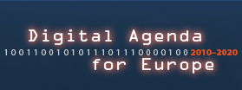
EU 2020 – Európai Stratégia a fenntartható növekedésért
7 fő célkitűzés
Innovációs Unió
Fiatalok Mozgásban
Digitális Menetrend (DAE 2020)
Költséghatékony Európa
Ipari Politika a globalizáció korához
Új Készségek és Munkalehetőségek Menetrend
Európai Platform a Szegénység Ellen

Slide 3
A DAE 2020 program főbb céljai
Szélessávú hozzáférés
2013-ra az EU teljes lakosságának.
Digitális Piac
Az e-kereskedelem terjesztése. 2015-re az EU népességének 50%-a online vásároljon.
Digitális Befogadás
2015-re az általános internethasználat növelése az EU-ban legalább 70%-ra és a hátrányos helyzetűek esetében 60%-ra.
Elektronikus kormányzás
2015-re a népesség 50%-a használja
Digitális ismeretek elterjesztése

Slide 4
Technika
sávszélesség
mobil eszközök
(PDA, okos telefonok, e-book olvasók, stb.)
video (videómegosztók, videók rögzítésére képes mobil eszközök)
felhő
tárolókapacitás
1997 óta évente majdnem megduplázódik
  30 Mbps mindekinek
  min > 100 Mbps a háztartások 50%-a

Slide 5
Helyzetkép – Mit? Mikor? Hogyan?
IDC kutatás:
  2014-re Magyarországon az állások 92%-a csak digitális írástudók számára lesz elérhető
e-Skills Week 2010: a tagállamok döntéshozóinak, vállalkozóinak és diákjainak a figyelmét hívta fel az e-készségek fontosságára

Slide 6
e-Skills Week 2010
Kiáltványban megfogalmazott magyar cél:
„Legyen stratégiai prioritás […] az e-készségek tömeges terjesztése […] az életminőség folyamatos javulása érdekében”
„Tegyük a 2011 első félévi magyar elnökség programjának részévé az e-készségek kérdését, különös tekintettel a EUROPE 2020 stratégiában betöltött horizontális kulcsszerepére.”
„Magyarországnak példaértékű tömeges digitális képzési programokkal kell előállnia.”

Slide 7


Slide 8
Digitális Megújulás Cselekvési Terv
2010 - 2014
3. A CSELEKVÉSI TERV CÉLJAI ÉS INTÉZKEDÉSEI
  3.1 KÖZÉPPONTBAN AZ EMBER
    3.1.1 A DIGITÁLIS KÉSZSÉGEK FEJLESZTÉSE
      Fő cél: A digitálisan írástudatlanok számának csökkentése 1 millió fővel 2014-ig

Slide 9
Digitális Megújulás Cselekvési Terv
2010 - 2014
3.1 Középpontban az ember
  javul a felhasználók életminősége
  javul a felhasználói komfortérzet
  korszerű szolgáltatások
  elektronikus közszolgáltatások
  Output indikátor
ECDL bizonyítványt, OKJ bizonyítványt és egyéb
felnőttképzési tanúsítványt szerzettek számának
növekedése

Slide 10
Digitális Megújulás Cselekvési Terv
2010 – 2014 sikeres megvalósíthatósága
Alapelvek
azonos fogalomrendszer
azonos értékrend
világos, nyílt kommunikáció
Feladatok:
Mit?

Slide 11

3I - Ismeret
Az elemi használatról és használhatóságról
  számítógépes alapok
  mi az internet
  elektronikus levelezés
  információkeresés az interneten
  közösségi oldalak
  „A digitális írástudatlanok számának csökkentése
  1 millió fővel 2014-ig”
  DIGITÁLIS MEGÚJULÁS CSELEKVÉSI TERV 2010-2014
Egy lehetőség erre:

Slide 12
Digitális Megújulás Cselekvési Terv
2010 – 2014 sikeres megvalósíthatósága
Alapelvek
azonos fogalomrendszer
azonos értékrend
világos, nyílt kommunikáció
Feladatok:
Mit?
Hogyan?

Slide 13

3I - Ismeret
„A digitális írástudatlanok számának csökkentése 1 millió fővel 2014-ig”
  DIGITÁLIS MEGÚJULÁS CSELEKVÉSI TERV 2010-2014
  Hogyan?
  elvárás szintű igényfelkeltés „marketing”
  összefogással (eMagyar pontok, 50 felettiek, Kattints rá nagyi, stb…)
  egységes tematika – különböző tananyagok
  közösségi terek
  minőségbiztosítás
  utófinanszírozás
1 millió 2014-ig?
  Akár 2 is!

Slide 14
Digitális Megújulás Cselekvési Terv
2010 – 2014 sikeres megvalósíthatósága
Alapelvek
azonos fogalomrendszer
azonos értékrend
világos, nyílt kommunikáció
Feladatok:
Mit?
Hogyan?
felkészülés a várhatóan növekvő intézményi igénybevételre
negyedéves elemzések készítése, felülvizsgálat, aktualizálás

Slide 15
Információs társadalom parlamentje (június 1 - 2.)
Az NJSZT által megfogalmazott kérdések
Mikorra várható a Digitális Megújulás Cselekvési terv i:1.01 akció - a digitális írástudás tömegesítése - beindítása és várható e, hogy eddigi eredményei és tapasztalatai alapján az NJSZT is fontos szerepet kap a végrehajtásban? (projekt menedzsment)
Milyen szerepet szán a kormányzat a civil szférának a szépkorúak digitális életkörülményeinek javításában
(pl. e-gészség)
Az elfogadott Nemzeti Egységes Kártyarendszerben megvalósuló kártyához milyen e-közigazgatási funkciók kapcsolódnak majd? Lesz e a kártyán elektronikus aláírás?

Slide 16
Lesz-e hozzá forrás?
Lesz-e hozzá motiváció?
Lesz-e hozzá összefogás?
Lesz-e 2011 a trendfordulás éve…?
Lesz-e Magyarország a digitális írástudók országa?

Slide 17
Újdonságok és tendenciák az ECDL életében

Slide 18
Újdonságok
automatikus feladatszám kiválasztás
(ADMINET)
VirusBuster együttműködés
honlap, NJSZT hírlevél
Elektronikus aláírás

Slide 19

Elektronikus aláírás
MELASZ – NJSZT együttműködés
2009. november – akkreditált ECDL „Endorsed Product” (önálló modul)
2010. január - belső képzés az NJSZT-ben
  Képzési koncepció kialakítása
  Igényfelmérés a vizsgaközpontok körében
2010. március 30 – próbaképzés vizsgáztatóknak
2010. november – belső képzés indulása
2011. március-április: közalkalmazotti tanfolyam
2011. május: bevezetés
PILOT program
2011 áprilisig

Slide 20
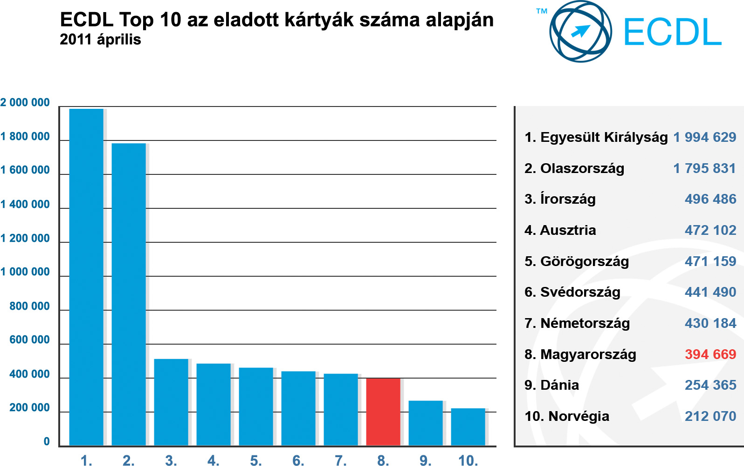

Slide 21
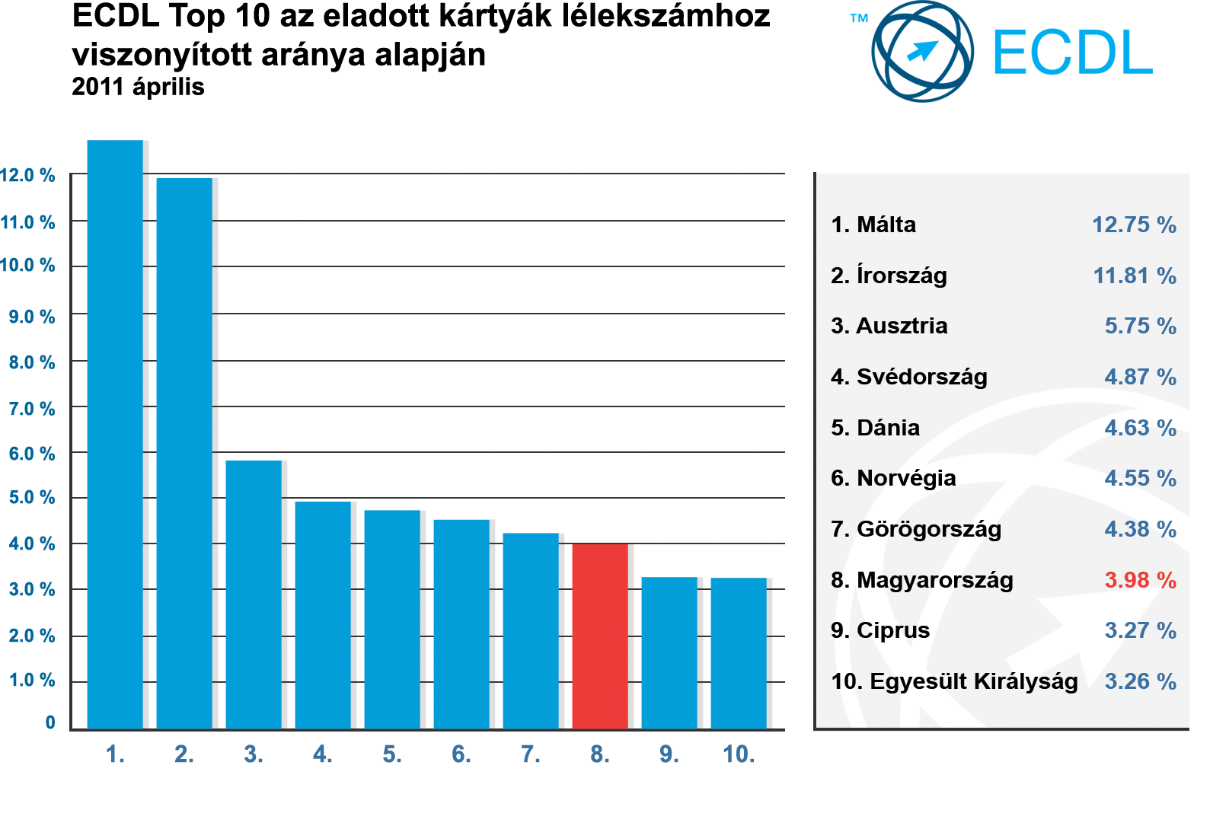

Slide 22
Az ECDL hazai adatai
Az összes kiadott vizsgakártya száma:
Az összes kiadott bizonyítvány:
2010-ben csatlakozottak száma:
2010-ben bizonyítványt szerzettek száma:
402 637
259 422
28 379
22 579

Slide 23
Az ECDL Select adatai (2007.04.16.-2011.05.18.)
Vizsgaközpontok száma:
Vizsgázó:
Select alap
Select Start
Bizonyítvány:
Select alap
Select Start
237
33 637
6 487
10 473
2 952

Slide 24
ECDL vizsgaközpontok minőségellenőrzése 2010-ben
A központok működése
10% aktív (1001-… vizsga: 38 db vkp.)
63% átlagos (101-1000 vizsga: 243 db vkp.)
19% kevéssé aktív (1-100 vizsga: 72 db vkp.)
8% alvó (0 vizsga: 31 db vkp.)
Gyakori hiányosságok
logó, honlap
változások bejelentésének elmulasztása
víruskereső, tömörítő programok
kisebb javítási pontatlanságok
archiválás
egy érvényes vizsgáztató

Slide 25
ECDL vizsgaközpontok minőségellenőrzése 2010-ben
120
vizsgaközpont-látogatás
megfelelt
részben felelt meg
ismételten részben felelt meg
nem felelt meg
84
30
6
0

Slide 26
Az NJSZT legújabb hozzájárulása a Digitális Esélyegyenlőség megteremtéséhez

Slide 27
ECDL vizsgaközpont a bicskei menekülttáborban
NJSZT támogatás: akkreditáció, üzemeltetés, 20 vizsgakártya/év
További felajánlásokat (pl. hardver, szoftver, egyéb irodai
eszközök, önkéntesek) a MIGHELP Migrants Help
Magyarország Egyesület számára az alábbi elérhetőségen
várják:
  Nagy Navarro Balázs, telefon: 30/486-6707
  James Peter, e-mail: macjames.hash@yahoo.com

Slide 28
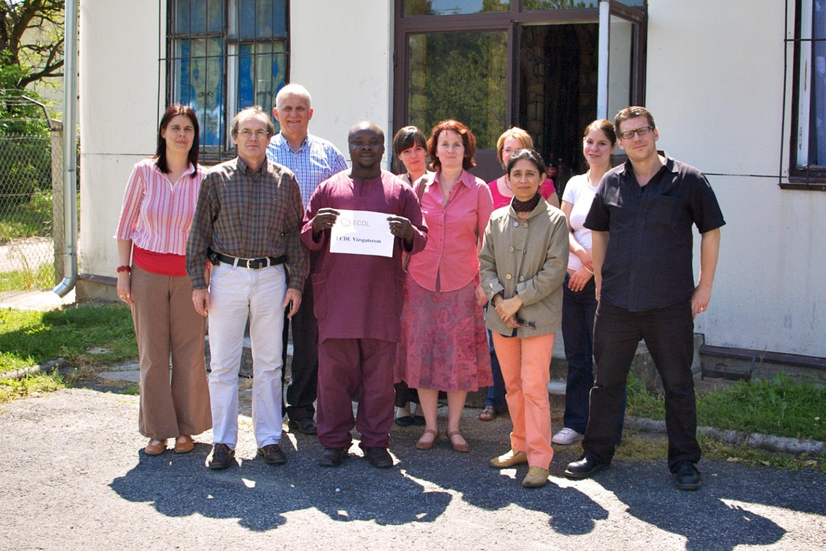

Slide 29
Számítógép-adomány vakok számára
12 számítógép adományozása az „Informatika a látássérültekért” Alapítvány segítéségével
az adományozottak az országos hálózatként működő elemi rehabilitációs központok ügyfelei közül kerültek ki, olyan látássérült emberek személyében, akik az ott nyújtott informatikai alapképzéseket sikeresen végezték el

Slide 30
A helyzet ma…
Továbbra sincs „ECDL-boom”
Van, de mégsincs NETx1 – 3 nap alatt az internet körül országos program
Hiányzik a szórványos kezdeményezések szinergiája

Slide 31

Marketing
Szórólap, plakát
Szórólap rendelhető:
ecdl.titkarsag@njszt.hu
Tel: (1) 472-2720

Slide 32
Köszönöm a figyelmet!

